Slide 1
Universidade Federal de Uberlândia
Projeto J – Sistema de Chamados de Suporte de TI
Adalberto Caldeira
Sistemas da Informação / 3° Período ! / 2° semestre 2025
Onboarding Lipai 2025/2025

Slide 2
Descrição do Projeto
Problema: Dificuldade em registrar, atribuir e acompanhar solicitações de suporte técnico (hardware, rede, sistemas) de forma organizada.
Solução: Um sistema CLI (Linha de Comando) para gestão completa do ciclo de vida de tickets de TI.
Público-Alvo: Departamentos de TI de empresas, escolas ou organizações que precisam centralizar pedidos de ajuda.
Diferencial: Controle de acesso (Admin vs. Usuário Comum) e relatórios de atendimento

Slide 3
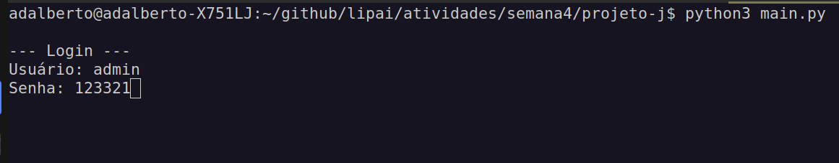
Demonstração Funcionalidades
TELA INICIAL

Slide 4
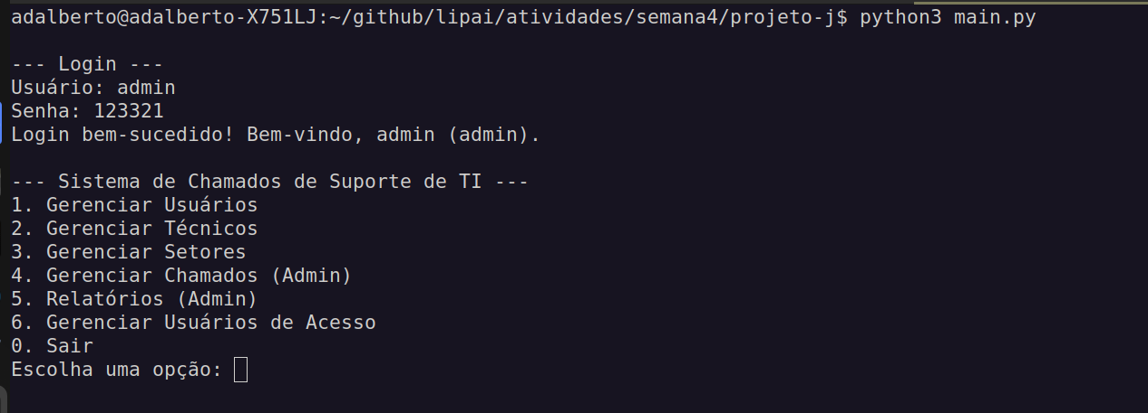
Demonstração Funcionalidades
Menu administrativo

Slide 5
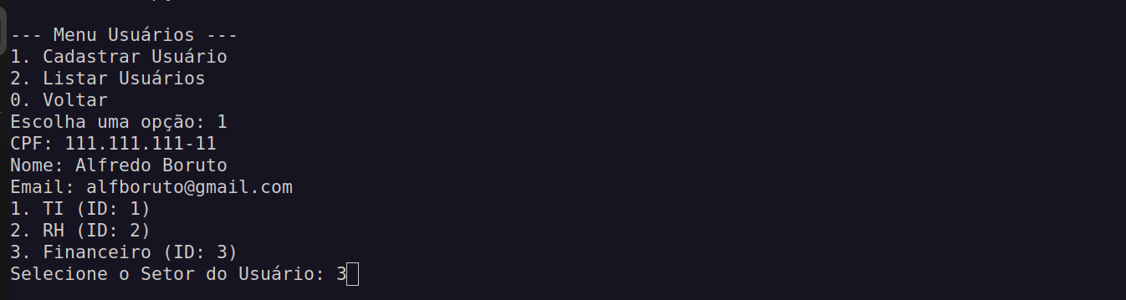
Demonstração Funcionalidades
Cadastro de novo usuário no sistema é feito pelo admin

Slide 6
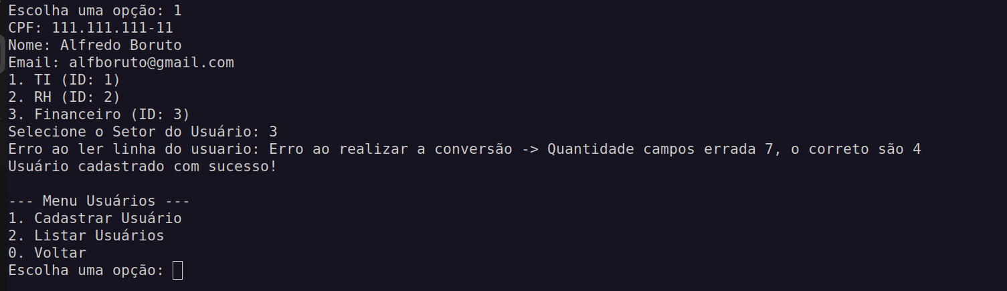
Demonstração Funcionalidades
Salva o registro do usuário cadastrado

Slide 7
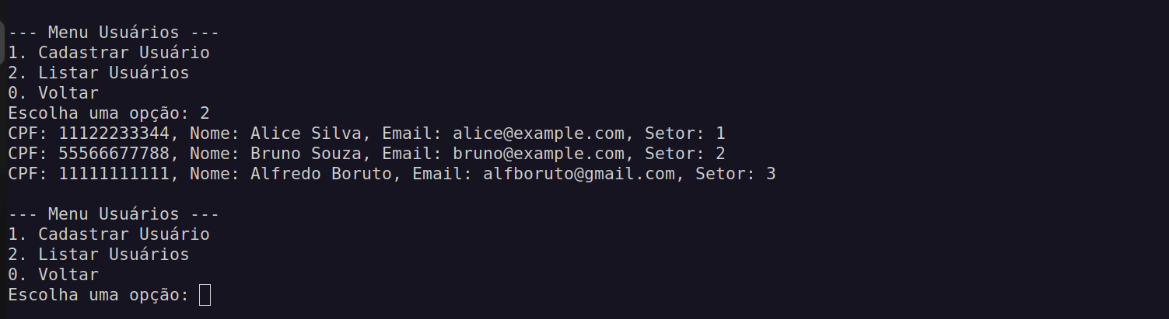
Demonstração Funcionalidades
Listagem de usuários

Slide 8
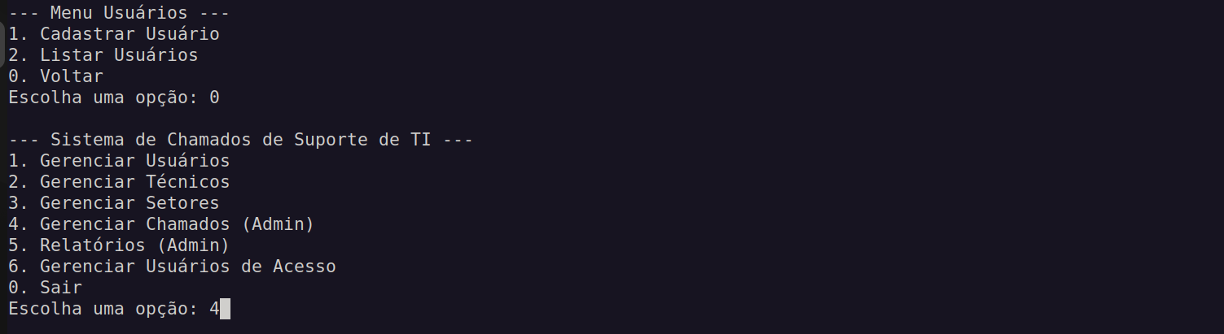
Demonstração de Funcionalidades
Gerenciar Chamados

Slide 9
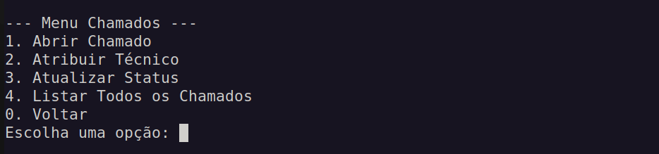
Demonstração Funcionalidades
Menu Chamados (admin)

Slide 10
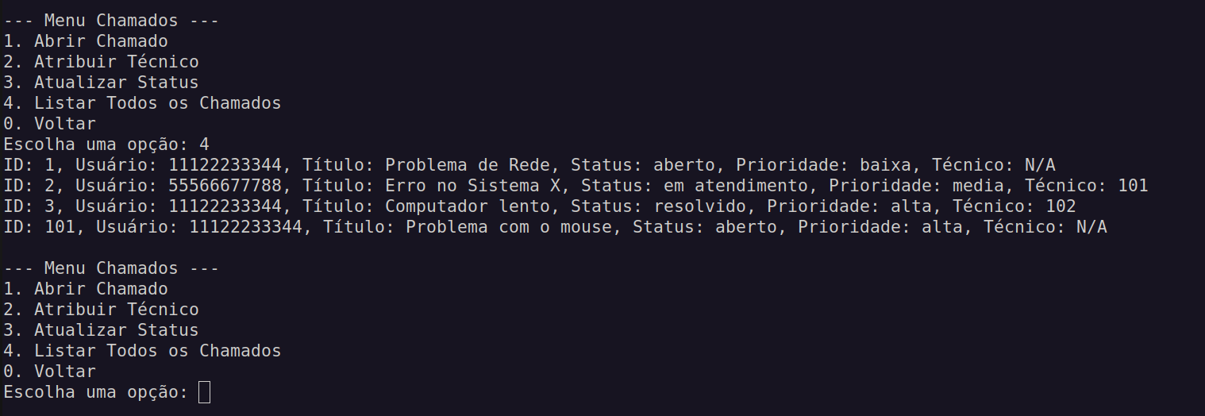
Demonstração Funcionalidades
Lista Chamados Abertos

Slide 11
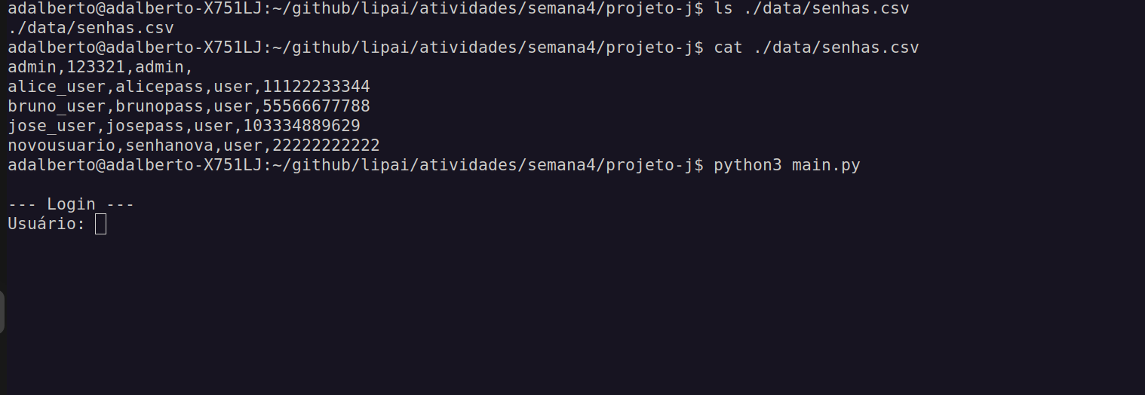
Demonstração Funcionalidades
Área do Usuário

Slide 12
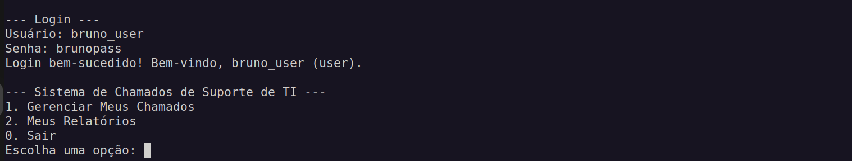
Demonstração Funcionalidades
Login

Slide 13
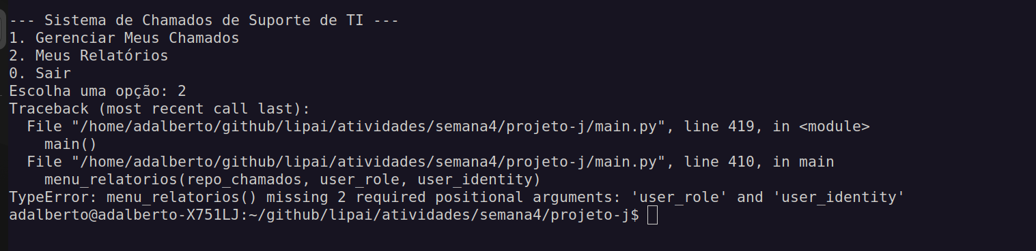
Demonstração Funcionalidades
Erro na listagem dos Relatórios

Slide 14
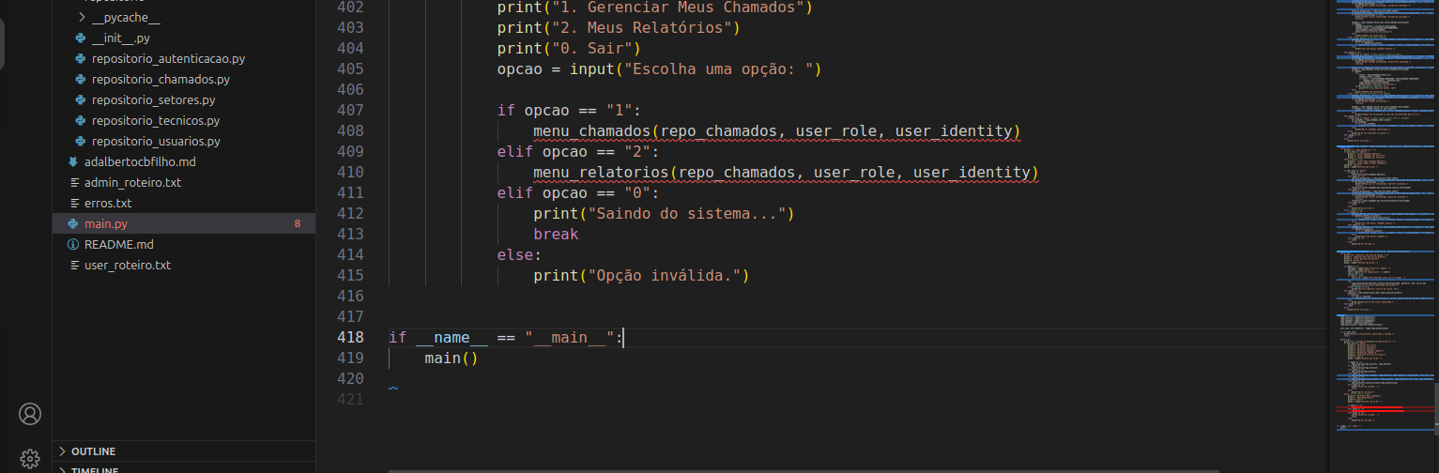
Demonstração Funcionalidades
Correção do problema, faltou passar mais argumentos

Slide 15
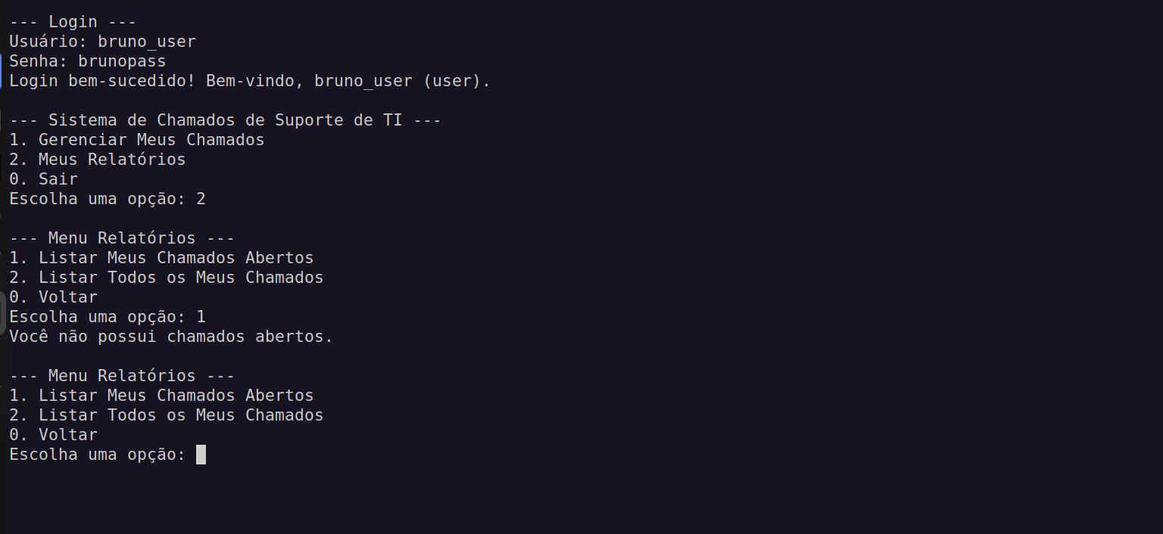
Demonstração Funcionalidades
Listagem Relatórios

Slide 16
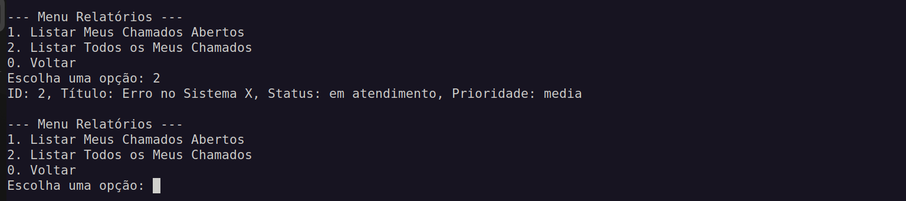
Demonstração Funcionalidades
Lista todos os chamados

Slide 17
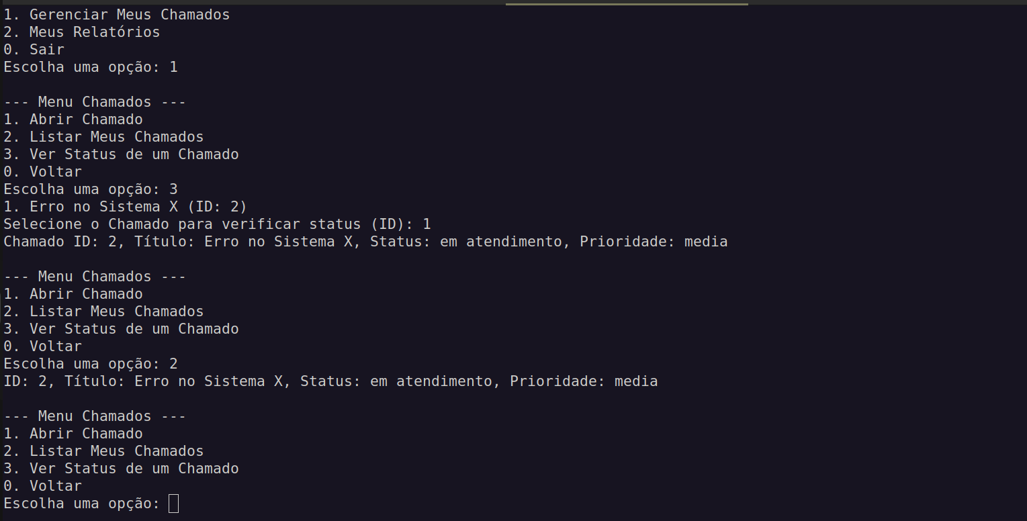
Demonstração funcionalidades
Gerenciar Chamados, Status de Chamados, Listar Chamados

Slide 18
Problemas
O usuário tem acesso a todos os chamados do sistema
O sistema de senhas não é criptografado
O sistema pode ficar muito lento se a quantidade de chamados for alta, pois sua estrutura de dados é uma lista
O programador não testou adequadamente o sistema
Necessidade de automatizar testes e diminuir o tamanho da main , criando objetos do tipo menu()

Slide 19
Melhorias
Criar um sistema gráfico
Possibilidade de adicionar , som , vídeo e imagem para que o relato do problema fique mais claro para o técnico.
Adicionar o número serial do produto que deu problema
Colocar o sistema em nuvem com redundância e banco de dados sql
Usar testes unitários automatizados
Adicionar um tutorial em vídeo para os usuários e administradores do sistema

Slide 20
Obrigado

